Slide 1
리눅스 개발환경 익히기
2016. 09. 06
황슬아
seula.hwang@cnu.ac.kr

Slide 2
실습 소개
과목 홈페이지
충남대학교 사이버캠퍼스 ( http://e-learn.cnu.ac.kr/ )
연락처
황슬아
공대 5호관 533호 임베디드 시스템 연구실
seula.hwang@cnu.ac.kr

Slide 3


실습 소개
실습 환경
NHN 엔터테인먼트에서 제공하는 TOAST CLOUD 서비스 이용
Amazon AWS Cloud와 같은 서비스 제공
가상 서버
Putty를 사용하여 서버 원격 접속
학생 A
학생 B
학생 C
학생 D
TOAST 클라우드 서비스 상의 Ubuntu 64bit 서버
학생 E

Slide 4
목차
실습 명
리눅스 개발환경 익히기
목표
리눅스를 사용하기 위한 기본 명령어 및 사용법 습득
주제
무엇을 하려 하는가?
서버 접속
기본 명령어
vi 에디터

Slide 5





1. 무엇을 하려 하는가?
Linux

Slide 6
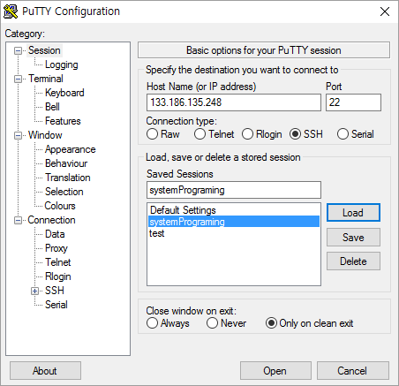
2. 서버 접속 - Putty
Putty 다운로드
https://the.earth.li/~sgtatham/putty/latest/x86/putty.exe
Host Name
IP : 133.186.135.248
아이디 : a본인학번
Ex) a201500000
비밀번호 : sys
비밀번호 입력 시에는 리눅스 보안상의 문제로 문자가 보이지 않음.

Slide 7
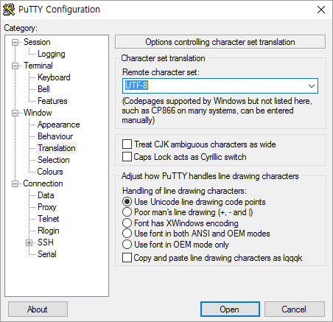
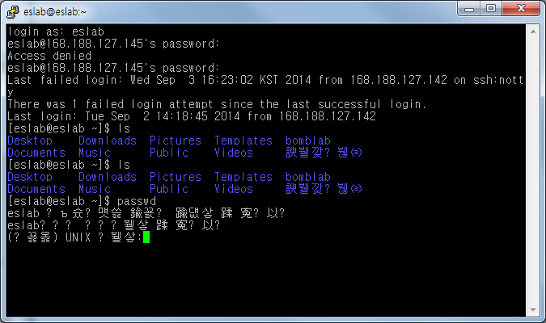
2. 서버 접속 – Putty 설정
서버의 언어가 한글로 설정되어 있어서, Putty 에서 글자가 깨질 수 있다.
‘Window’ – ‘Translation’ – ‘Remote character set’
UTF-8 선택

Slide 8
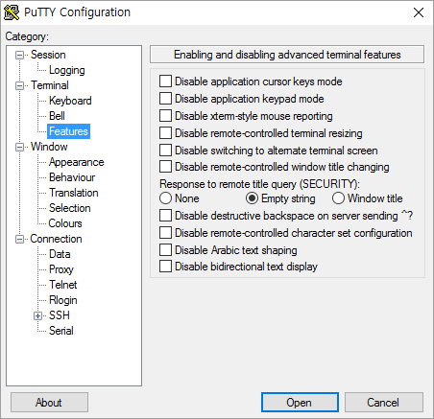
2. 서버 접속 – Putty 설정
Putty의 기본 설정은 키보드의 키 패드를 방향키로 사용
키 패드를 사용하기 위해서는 아래의 설정을 적용
‘Terminal' – ‘Features' – ‘Disable application keypad mode'를 체크하여 설정

Slide 9
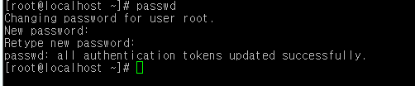

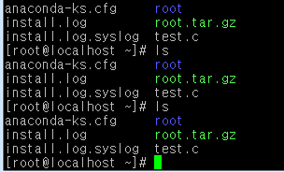
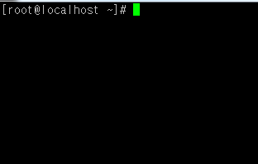
3. 기본 명령어
passwd
패스워드 변경
pwd
현재 작업 디렉터리 절대경로 표시
clear
화면 지우기
실행 전
실행 후

Slide 10
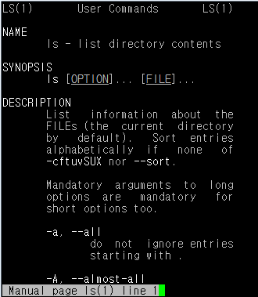
3. 기본 명령어
man
Manual page: 명령어에 필요한 정보 출력
사용법: man [명령어]
cf) 탈출시: q

Slide 11

3. 기본 명령어
ls
List: 디렉터리 목록 보기
사용법: ls [파일명]
옵션
-a: 디렉터리 내의 모든 파일을 출력
-i: 파일의 inode 번호를 출력
-h: 파일의 크기를 쉬운 단위로 표시
-l :파일의 다양한 정보를 함께 출력(소유자, 권한, 크기, 날짜)
-m: 파일을 쉼표로 구분하여 가로로 출력
-s: KB 단위의 파일 크기를 출력
-t: 파일을 최근에 생성된 시간 순으로 출력
-F: 파일의 형태와 함께 출력
-R: 하위 디렉터리 내용을 모두 출력
-S: 파일 크기 순으로 출력
-help: 도움말 출력
사용 예: ls –al

Slide 12
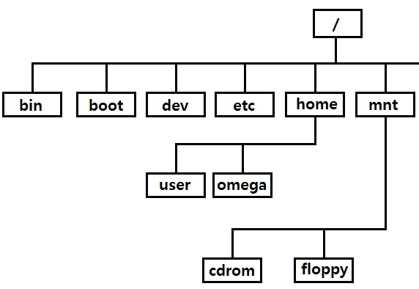
참고) 상대주소, 절대주소
빨간색: 현재 디렉터리
파란색: 목적지 디렉터리
현재 home에서 omega의 절대 주소: /home/omega
현재 home에서 omega의 상대 주소: ./omega

Slide 13
참고) 상대주소, 절대주소
아래의 기호와 의미를 암기 한다 !
최상위 디렉터리(root directory) => /
현재 디렉터리 => .
상위 디렉터리 => ..
자신의 계정 디렉터리(home directory) => ~
절대주소: 최상위 디렉터리에서부터 목적지까지의 경로.
상대주소: 현재 디렉터리로부터의 경로.

Slide 14
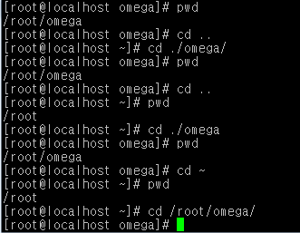
3. 기본 명령어
cd
Change directory: 디렉터리 이동
사용법: cd [디렉터리명]
디렉터리 구조에 관한 명령어
cd / : root 디렉터리로 이동
cd ~ : home 디렉터리로 이동
cd .. : 현재 작업 디렉터리의 상위 디렉터리로 이동
사용 예:
pwd
cd ..
cd ./omega
cd ~
cd /root/omega/
: 현재 위치 출력
: 상위 디렉터리 이동
: 상대주소로 이동
: 본인 계정 디렉터리로
이동
: 절대주소로 이동

Slide 15


3. 기본 명령어
mkdir
Make directory: 디렉터리 생성
옵션
-p: 만들고자 하는 디렉터리의 상위 디렉터리가 없는 경우 상위 디렉터리 까지 만들어 준다.
사용 예: mkdir [디렉터리명]
rmdir
Remove directory: 디렉터리 삭제
사용 예: rmdir [디렉터리명]

Slide 16
3. 기본 명령어
cp
Copy: 파일 및 디렉터리 복사
사용법: cp [원본 파일] [복사될 위치 디렉터리/복사될 파일]
옵션
- i : 파일 복사 시 동일한 파일명이 있을 경우 사용자에게 물어봄
-f : 동일 파일명 발생시에도 모두 강제적으로 복사
-p : 원본 파일의 시간 및 소유 권한 보존
-r : 포함된 자식 디렉터리 까지 모두 복사
사용 예
[root@root root] mkdir test
[root@root root] cp date1.out date2.out
[root@root root] cp date1.out date3.out
[root@root root] cp date* ./test/
[root@root root] cp –i date* ./test/
[root@root root] cd test
[root@root test] ls
date1.out date2.out date3.out

Slide 17
3. 기본 명령어
mv
Move: 파일 및 디렉터리 이동
파일 이름을 변경할 때도 쓰임
사용법: [변경할 파일/디렉터리] [변경될 파일/디렉터리]
옵션
-f: 대상파일이 존재할 때 새로운 파일로 대체
-i: 대상파일이 있을 때 확인 후 작업
사용 예: mv date.out date1.out

Slide 18
3. 기본 명령어 – 권한의 의미
리눅스에서의 권한
bash: cd: /root/root/: Permission denied
위와 같이 본인 계정이 가지지 않는 권한의 디렉터리로 접근 하려고 하면 거부 된다.
권한은 해당 계정의 자료를 보호하는 기능을 한다.
따라서 권한에 대한 이해는 매우 중요하다.

Slide 19
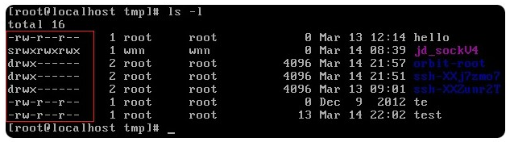
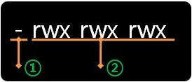
3. 기본 명령어 – 권한 확인 방법
ls –l을 통해서 파일 리스트와 함께 권한을 출력 시킨다.
권한 보는 방법
파일 유형
첫 번째 문자(①)는 파일의 유형을 뜻한다.
- : 일반적인 파일을 뜻한다.
d : 디렉터리를 뜻한다. l : 링크 파일을 뜻한다. s : 소켓 파일을 뜻한다.
파일 유형
r: 읽기(read), w: 쓰기(write), x: 실행(execute)

Slide 20
3. 기본 명령어 – 권한 변경
chmod
chmod는 파일, 디렉터리의 권한을 변경 하는데 사용 한다.
사용법 : chmod [옵션] [권한] files directory..
옵션
-c : 실제로 파일의 권한이 바뀐 파일만 자세히 기술한다.
-f : 파일의 권한을 바꿀 수 없는 경우에도 에러 메시지를 출력하지 않는다.
-v : 변경된 권한에 대해서 자세히 기술한다.
-R : 디렉터리와 파일들의 권한을 재귀적으로 모두 바꾼다. ※제일 많이 쓰이는 옵션이다.
권한
r(read 읽기), w(write 쓰기), x(execute 실행)의 3가지 권한이 있다.
읽기, 쓰기, 실행 등의 모든 권한을 주려면, 4+2+1, 따라서 합계 7이 된다. 만약 모든 그룹의 권한을 다 허용해 줄 경우, 777이 된다.

Slide 21
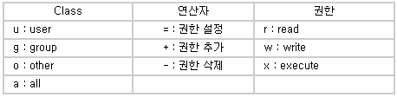
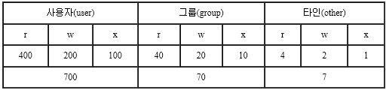
3. 기본 명령어 – 권한 변경
권한(문자모드)
권한을 표시하는 문자
권한(숫자모드)
뒤에 따라 하기를 해보면서 권한을 변경을 해보도록 한다.

Slide 22
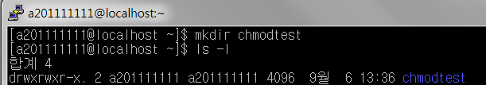
3. 기본 명령어 – 권한 변경
chmod 따라 하기
mkdir을 이용하여 자신의 계정 디렉터리에서 chmodtest를 만들고 ls –l 명령을 통해 현재 권한을 확인한다.
chmodtest 디렉터리
user와 group 읽기쓰기실행 (rwx) 권한
다른 사용자(other) 읽기실행(r-x) 권한

Slide 23
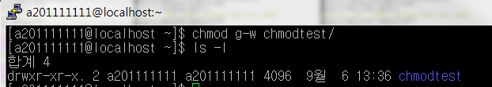
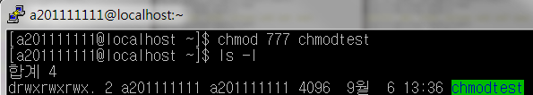
3. 기본 명령어 – 권한 변경
chmodtest 디렉터리를 문자모드를 이용해서 그룹에게 쓰기권한을 제거한다.
# chmod g-w chmodtest
chmod 명령어 옵션으로 그룹(g)에 쓰기 기능(w)을 제거(-)
이번에는 숫자모드를 이용 하여 모든 권한 (rwx)을 추가한다.
#chmod 777 chmodtest

Slide 24
3. 기본 명령어
rm
Remove: 파일 및 디렉터리 삭제
사용법: rm [삭제할 파일]
옵션
-f: 디렉터리 안의 파일을 삭제할 때 사용자에게 확인을 요구하지 않음
-r: 인수 list 에서 지정한 디렉터리 혹은 아래의 서브디렉터리 삭제
- i: write permission 이 없는 파일의 삭제를 위해 대화식으로 확인
-p: 디렉터리 dir-name 과 비어있는 부모 디렉터리를 사용자가 제거 할 수 있다.
-s: -p 선택항목 지정 시 표준오류에 출력되는 메시지를 삭제
사용 예
[root@root test] rm date1.out
[root@root test] rm date*.out
[root@root test] ls
cat
Catenae: 텍스트 파일 내용 출력
사용법: cat [파일명]
사용 예: cat date.out

Slide 25
3. 기본 명령어
tar
아카이브(.tar)를 만들거나 푼다
아카이브란 여러 파일을 하나로 묶는 것
옵션
-c : 아카이브 생성
-x : 아카이브에 묶인 파일이나 디렉터리를 풀어 줌
-f : 파일 이름 지정
-v : 아카이브에 추가되거나 풀리고 있는 파일의 이름을 화면에 보여 줌
-z : *.gz 파일로 압축
사용법
파일 묶고 압축 : tar cvfz [파일명.tar.gz] [압축할 파일/디렉터리]
압축된 파일 풀기 : tar xvfz [파일명]
예제
$ tar cvf tarfile .
$ tar xvf tarfile

Slide 26
실습
1. 디렉터리 생성, 권한 변경, 목록출력 실습
자신의 학번으로 디렉터리를 생성
디렉터리 접근 권한을 소유자 전용으로 변경
변경된 권한을 화면에 출력
Hint: chmod [권한] [대상폴더]
2. 복사, 압축해제, 이동(이름변경), 압축 실습
/home/sys03/esl03/lab01/lab01.tar.gz을 복사
압축해제
lab01 디렉터리를 학번으로 이름 변경
변경된 학번 디렉터리를 분반_학번.tar.gz로 압축

Slide 27
실습
3. 삭제 실습
영문이름으로 디렉터리를 생성
영문이름 디렉터리 안에 학번 디렉터리를 생성
한번에 생성한 2개의 디렉터리 삭제

Slide 28
3. 기본 명령어
find
디스크에 저장된 각종 파일/디렉터리 검색
사용법: find [path..] [expression]
Path : 파일을 탐색할 경로의 리스트 (recursive search)
Expression
-name ‘pattern’ : 파일명이 ‘pattern’과 일치이면 참 (*, [, ], ? 포함가능)
-perm 'oct' : permission의 8진수 표현이 oct와 일치이면 참
-type 'ch' : 파일 유형이 ch 이면 참
-user 'userId' : 파일 소유자가 userId이면 참
-group 'groupId' : 파일 그룹이 groupId이면 참
-atime 'count' : 파일에 접근한 날 수가 count 이내 이면 참
-mtime 'count' : 파일을 수정한 날 수가 count 이내이면 참
-ctime 'count' : 파일이 수정되고 파일 속성이 바뀐 날수가 count 이내
-exec 'command' : 수행중인 command의 종료 값이 0이면 참 \;로 끝남, command의 argument가 {}이면, find가 찾은 파일을 의미
-ls : 현재 파일의 속성을 보여주고 참 값을 반환
Notes:
{}은 find 명령이 찾은 파일
\은 esc 의미

Slide 29

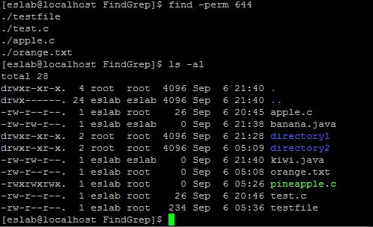
3. 기본 명령어
Expression
-name ‘pattern’ : 파일명이 ‘pattern’과 일치이면 참 (*, [, ], ? 포함가능)
-perm oct : permission의 8진수 표현이 oct와 일치이면 참
644
644
644
644
644
644
Notes:
{}은 find 명령이 찾은 파일
\은 esc 의미

Slide 30
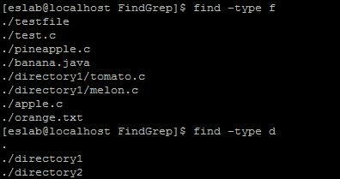
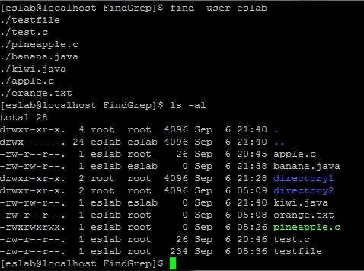
3. 기본 명령어
-type term : 파일 유형이 term 이면 참
-user userId : 파일 소유자가 userId이면 참
-group groupId : 파일 그룹이 groupId이면 참
term:
f : 파일만 찾는다.
d : 디렉터리만 찾는다.

Slide 31
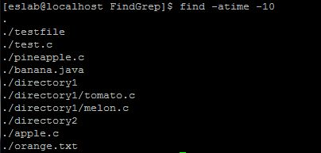
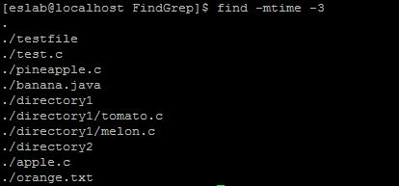
3. 기본 명령어
-atime count : 파일에 접근한 날 수가 count 이내 이면 참
-mtime count : 파일을 수정한 날 수가 count 이내이면 참
-ctime count : 파일이 수정되고 파일 속성이 바뀐 날수가 count 이내
-10의 의미:
10일 이내에 접근한 파일
-3의 의미:
3일 이내에 수정한 파일

Slide 32

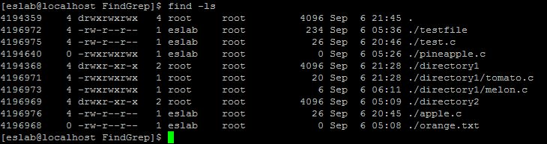
3. 기본 명령어
-exec command : 수행중인 command의 종료 값이 0이면 참 \;로 끝남, command의 argument가 {}이면, find가 찾은 파일을 의미
http://byeonely.tistory.com/111
-ls : 현재 파일의 속성을 보여주고 참 값을 반환

Slide 33
3. 기본 명령어
-name ‘pattern’ : 파일명이 ‘pattern’과 일치이면 참 (*, [, ], ? 포함가능)
-perm oct : permission의 8진수 표현이 oct와 일치이면 참
644
644
644
644
644
644
Notes:
{}은 find 명령이 찾은 파일
\은 esc 의미

Slide 34
3. 기본 명령어
사용 예
확장자가 c인 파일을 현재 디렉터리 이하에서 찾기
find . -name ‘*.c’
확장자가 bak인 파일을 찾아 속성을 표시한 후 삭제
find . -name '*.bak' -ls -exec rm {} \;
현재 디렉터리 이하에서 user가 syspro인 디렉터리 찾기
find . \( -type d -a -user syspro \)
AND: expression –a expression
OR: expression –o expression
NOT: ! expression

Slide 35
3. 기본 명령어
grep
사용법: grep [<option>] <pattern> [<file name>]
옵션
-i : 영문의 대소문자를 구분하지 않음
-v : pattern을 포함하지 않는 라인 출력
-n : 검색 결과의 각 행의 선두에 행 번호를 넣음
-l : 파일명만 출력
-c : 패턴과 일치하는 라인의 개수만 출력
-r : 하위 디렉터리까지 검색
파일 이름에 *의 사용
파일이름에서 여러 개의 문자를 대치할 수 있다.
예 : grep the *.txt

Slide 36
3. 기본 명령어
I/O Redirection
I/O의 방향을 사용자가 원하는 대로 바꿀 수 있음
사용 예
ls –al > ls.list
sort < ls.list > sorted.list
cat > test.txt
탈출 시 ctrl + d
cat >> test.txt
find / -name '*.c' 2>/dev/null
2>/dev/null 는 표준 에러를 표시하지 않는다는 명령어
기호 | 기능
> | 쓰기
< | 읽기
>> | 추가해서 쓰기

Slide 37
3. 기본 명령어
Pipe
기호: | (shift + \)
기호를 기준으로 왼쪽 명령어의 출력을 오른쪽 명령어의 입력으로 보낸다.
사용 예
cat /etc/passwd | more
ls /etc/rc5.d | sort –r | grep S > result

Slide 38
실습
4. 검색 실습
/home/sys00/esl00/lab01.tar.gz을 자신의 홈 디렉토리로 복사
압축 해제
Lab01 디렉터리에서 test.c 파일이 어디에 위치하는지 검색
lab01 디렉터리에서 test2.c 파일이 어디에 위치하는지 검색
주의: 반드시 find 이용
5. 백업 실습
백업 디렉터리(/backup)를 생성
본인 계정의 모든 파일을 백업
주의: 반드시 tar 이용
6. Pipe 실습
lab01의 List 명령을 사용하여 최근에 생성된 순서대로 파일의 inode 번호를 포함한 결과를 I/O Redirection을 이용해서 자신의 계정 디렉터리에 list.txt로 저장
Hint: 실습자료 10쪽 참조, I/O redirection 명령 사용

Slide 39
실습
7. cat 명령어를 사용하여 grepfile 을 만들어라
8. grepfile에서 the 글자가 있는 줄의 목록을 걸러 줄 번호와 함께 화면에 출력하라(then, there 는 출력되어야 함)
9. grepfile에서 your 라는 단어가 없는 줄의 목록을 걸러 result 파일에 출력하라
10. grepfile에서 your 라는 단어가 없는 줄의 수를 출력하라. (cont 값)
리눅스에서 파일 만드는 법
cat > 파일명
내용 입력
입력 후 Ctrl + d
Well you know it’s your bedtime,
So turn off the light,
Say all your prayers and then,
Oh you sleepy young heads dream of wonderful things,
Beautiful mermaids will swim through the sea,
And you will be swimming there too.

Slide 40
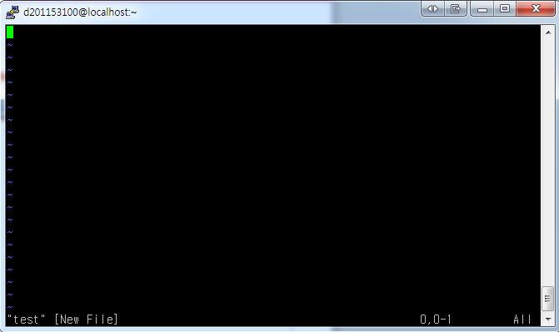
4. vi 에디터 – vi 모드의 이해
vi 에디터는 코드를 작성할 때 쓰이는 편집 도구이다.
표준모드
실행 명령어: vi 파일명
표준 모드는 키 입력을 통해 vi에게 명령을 내리는 모드다. 표준 모드에서 커서를 이동하거나, 삭제, 복사 붙이기 등의 작업을 수행할 수 있다.
vi를 실행하면 표준 모드부터 시작하는데, 표준 모드에서는 아무리 타이핑해도 글자가 입력 되지 않는다.
표준 모드는 vi에게 명령을 내리기 위한 모드지 편집을 위한 모드가 아니라는 점을 기억하기 바란다.

Slide 41
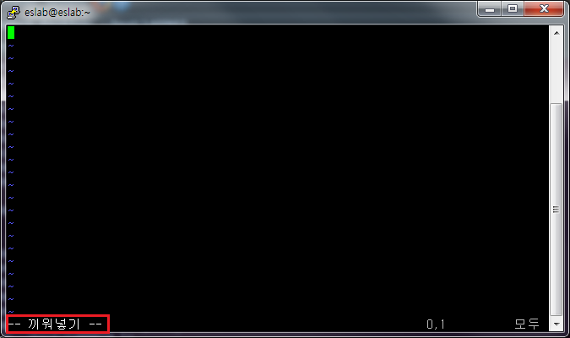
4. vi 에디터 – vi 모드의 이해
입력 모드
vi 에디터 표준모드에서 ‘i’, ‘a’, ‘o’, ‘s’ 4개의 키 중 하나를 누른다.
입력 모드는 실제로 문서를 편집하기 위한 모드다. 따라서 타이핑 하면 실제로 화면에 출력되면서 글자의 입력이 가능하게 된다.

Slide 42

4. vi 에디터 – vi 모드의 이해
명령 모드
vi 에디터 표준모드에서 :, /, ? 3개의 키 중 하나를 누른다.
입력 모드에서는 esc 키를 누른 후 입력.
명령 모드에서 수행할 수 있는 일에는 vi 설정을 바꾸거나, 파일을 저장하고 읽거나, 특정 패턴을 찾고 바꾸거나, 외부 명령을 실행하거나, vi를 종료 하는 등과 같은 일을 할 수 있다.
위 예제의 q!는 vi 에디터를 저장하지 않고 종료하는 명령어이다. enter를 치면 에디터가 종료 되는 것을 볼 수 있다.

Slide 43
4. vi 에디터
명령모드에서 텍스트 입력모드로 전환
텍스트 입력 모드에서 명령 모드로의 전환
ESC
명령어 | 설 명
i | 텍스트가 커서 앞에 삽입
I | 텍스트가 현재 줄의 맨 앞에 삽입
a | 텍스트가 커서 뒤에 삽입
A | 텍스트가 현재 줄의 맨 앞에 삽입
o | 텍스트가 현재 줄 다음부터 삽입
O | 텍스트가 현재 줄 앞에서 삽입
r | 텍스트가 커서 위치에서 대치
R | 텍스트가 현재 줄에서 대치

Slide 44
4. vi 에디터
커서 이동
키 | 설 명
↑ or k | 한 줄 위
↓ or j | 한 줄 아래
← or h | 한 문자 왼쪽
→ or l | 한 문자 오른쪽
G | 마지막 행으로 이동
gg | 첫 번째 행으로 이동
행 번호G or :행 번호 | 행 번호로 이동
^ or home | 줄의 시작
$ or end | 줄의 마지막
b | 한 단어 후퇴
w or W | 한 단어 전진

Slide 45
4. vi 에디터
화면 이동
키 | 설 명
z + enter | 현재 줄이 맨 위에 오도록
z. | 현재 줄이 화면 가운데 오도록
z- | 현재 줄이 화면의 맨 아래 오도록
ctrl + f or page up | 화면 전체의 내용을 한 화면 위로 이동
ctrl + b or page down | 화면 전체의 내용을 한 화면 아래로 이동
ctrl + e | 화면 전체의 내용을 한 줄씩 위로 이동
ctrl + y | 화면 전체의 내용을 한 줄씩 아래로 이동

Slide 46
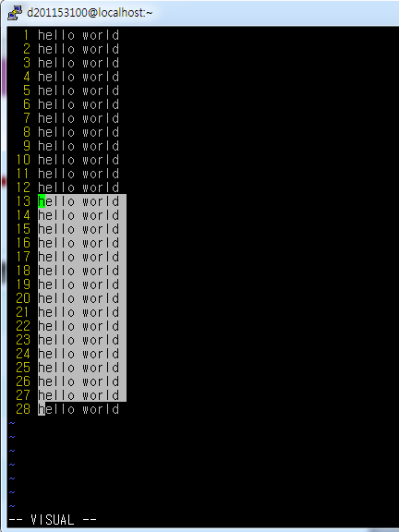
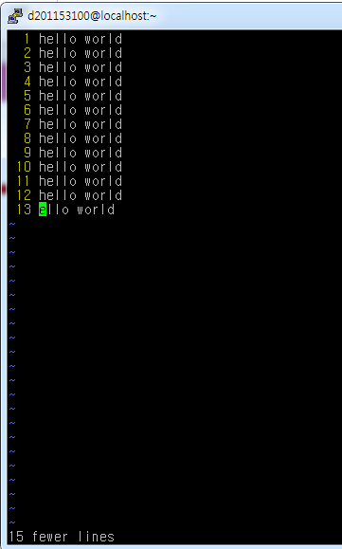
4. vi 에디터
블록 지정 방법 따라하기
표준 모드에서 v 키를 눌러 블록 설정을 한 후 삭제.
삭제하고 싶은 영역을 커서를
이용해서 블록 잡는다.
d 키를 입력해서 블록 영역을
삭제 한다.

Slide 47
4. vi 에디터
텍스트 삭제
키 | 설 명
x | 문자 삭제
dw | 단어 삭제
dd | 행 삭제
D | 커서 오른쪽 행 삭제
d^ | 행의 처음부터 커서까지 삭제
d$ | 커서에서 행의 마지막까지 삭제
:<range> d | <range> 삭제
: 1,$ d | 첫 줄부터 마지막 줄까지 삭제
: .,-2 d | 현재 줄부터 이전 두 줄까지 삭제

Slide 48
4. vi 에디터
텍스트 치환
탐색 및 치환
키 | 설 명
cw | 단어 변경
cc | 행 변경
C | 커서 오른쪽의 행 변경
키 | 설 명
/문자열 | 현재 위치에서 파일의 뒤 쪽으로 문자열 검색 (n 반복)
?문자열 | 현재 위치에서 파일의 앞쪽으로 문자열 검색 (n 반복)
:<range>s/old/new | <range> 내의 문자열 old의 처음것만 new로 치환
:<range>s/old/new/g | <range> 내의 문자열 old를 new로 모두 치환
:%s/old/new | 현재 행에서 old를 new로 치환
:%s/old/new/g | 현재 파일에서 old를 new로 모두 치환

Slide 49
4. vi 에디터
파일 저장 및 불러오기
명령어 | 설 명
:q | 텍스트 수정이 없을 때 종료
:q! | 텍스트 수정이 있었을 때에도 저장하지 않고 종료
:w | 저장
:wq or :x | 저장 후 종료
:w <이름> | <이름>이라는 파일로 저장
:e <이름> | 현재 파일이 아닌 다른 파일 <이름>을 편집
:n | 현재 편집중인 파일의 다음 파일을 편집
:! <명령> | Shell 명령을 실행하고 vi로 되돌아 감
:r xx | 다른 파일을 읽어 와 덧붙이기

Slide 50
4. vi 에디터
명령모드에서 버퍼 이용 붙이기
기타 명령어
키 | 설 명
<n>yy | n개의 줄을 이름 없는 버퍼로 복사
<n>Y | n개의 줄을 이름 없는 버퍼로 복사
<n>p | 버퍼에서 복사해서 현재 행 위에 n개 삽입
<n>P | 버퍼에서 복사해서 현재 행 아래에 n개 삽입
:<range> y | <range>의 내용을 이름 없는 버퍼에 복사
:<line>pu | line 행 다음에 붙임
키 | 설 명
u | 실행취소
. | 최근 명령 재실행
:sh | shell 수행, exit 복귀

Slide 51
4. vi 에디터
다중 창 관련 명령
키 | 설 명
ctrl+w s or :sp[plit] | 현재 파일을 두 개의 수평 창으로 나눔
ctrl+w v or :[N]vs[plit] | 새로운 수직 창 생성, N이 붙으면 N칸 크기의 창 분할
ctrl+w n or :new | 새로운 수평 창 생성
ctrl+w q | 현재 커서의 창을 종료
ctrl+w 방향키 | 원하는 창으로 이동
ctrl+w = | 창의 크기를 모두 균등하게 함
:20vs ./ or 20sp ./ | 탐색기 열기

Slide 52
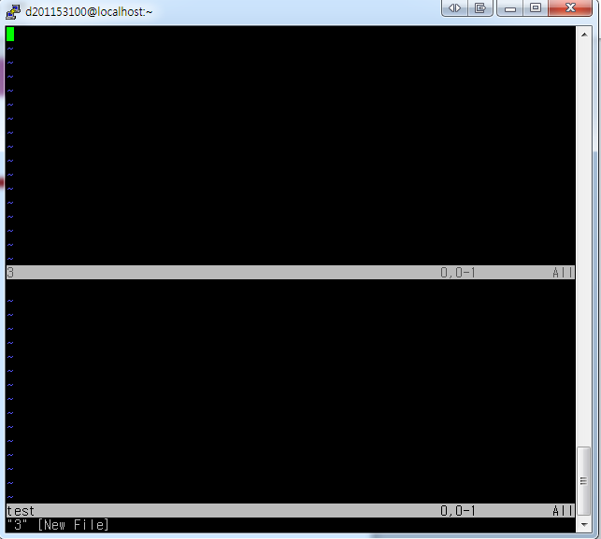
4. vi 에디터
다중 창 따라하기
창을 가로로 분할하고 3이라는 파일을 없으면 생성해서 연다.

Slide 53
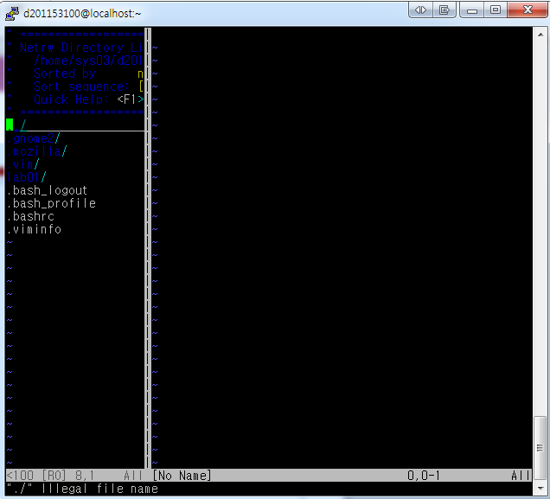
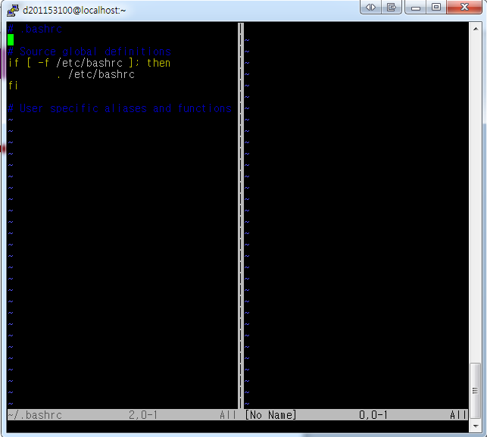
4. vi 에디터
따라하기
명령라인 모드에서 ./20vs를 하면 세로로 20정도의 크기의 탐색기 창이 열린다. 탐색기에서 특정 파일을 선택하면 탐색기는 현재 vi창에 해당 파일의 내용을 불러 온다.
1
2
3

Slide 54
실습
vi 에디터로 testfile을 만들어라
copy and paste 명령어를 사용해서 상위 2줄의 내용을 복사해서 2번 붙여 넣기 한다.
11. 같은 행에서 처음과 마지막으로 이동하는 명령어 조사
12. 문서의 시작과 끝으로 한번에 이동 하는 명령어 조사
13. 위 문서에서 모든 you를 I로 변경 한다.
조건: vi 에디터의 기능인 치환 기능을 이용해서 한번에 변경
14. 두 번째 줄 뒤에 “replace worlds, delete worlds” 라인을 추가
15. 3번째 단락을 한번에 vi 명령어를 이용해서 삭제한다.
with a screen editor you can scroll
the page, move the cursor, delete lines,
with a screen editor you can scroll
the page, move the cursor, delete lines,
with a screen editor you can scroll
the page, move the cursor, delete lines,

Slide 55
제출사항
오늘 실습한 15개의 과정들을 문서로 작성하여 사이버캠퍼스와 서면으로 제출
PDF 파일로 제출
한글과 MS word의 다른 이름으로 저장 기능 활용
파일 제목: [sys00]HW01_학번_이름
반드시 위의 양식을 지켜야 함. (위반 시 감점)
보고서는 제공된 양식 사용
자신이 실습한 내용을 증명할 것 (스크린 샷에 자신의 학번이 항상 보이도록)
제출일자
사이버 캠퍼스: 2016년 9월 13일(화) 실습시간 시작 전까지
서면 제출 : 2016년 9월 13일(화) 실습시간까지

Slide 56
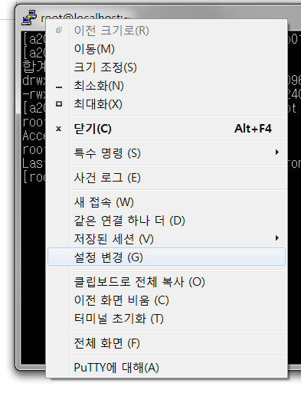
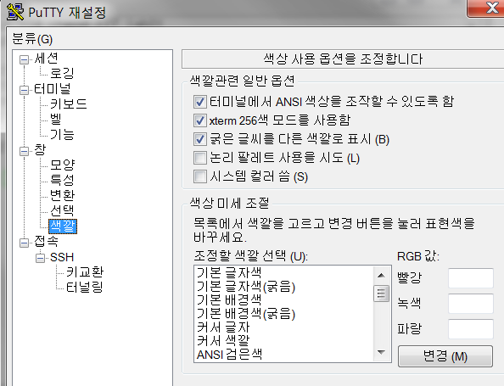
참고) putty 배경 및 글자 변경 방법
글자 색은 검은색 배경색은 흰색으로 변경 그 외 설정 변경도 이곳에서..
접속 할 때 왼쪽 메뉴 또는 접속 후 상태 창 ‘우 클릭’ – 설정 변경
기본 글자 색 : 0/0/0, 기본 배경색 : 255/255/255
1
2
3

Slide 57
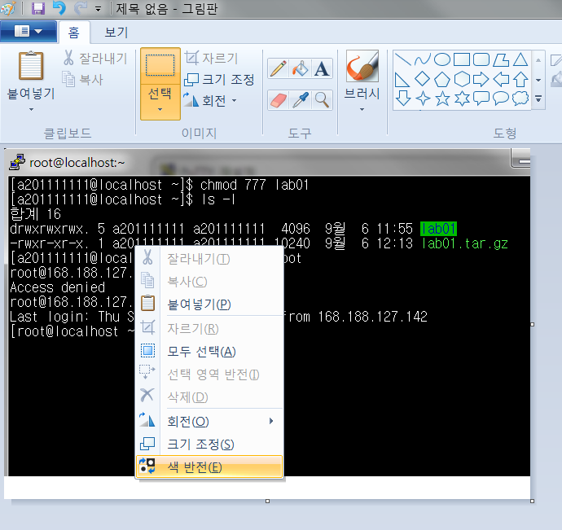
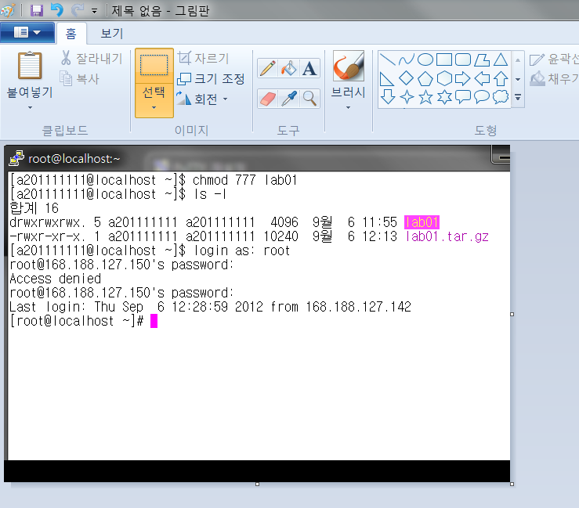
참고) 그림판 색 반전
캡쳐하여 그림판으로 복사
색 반전 후 저장

